Slide 1
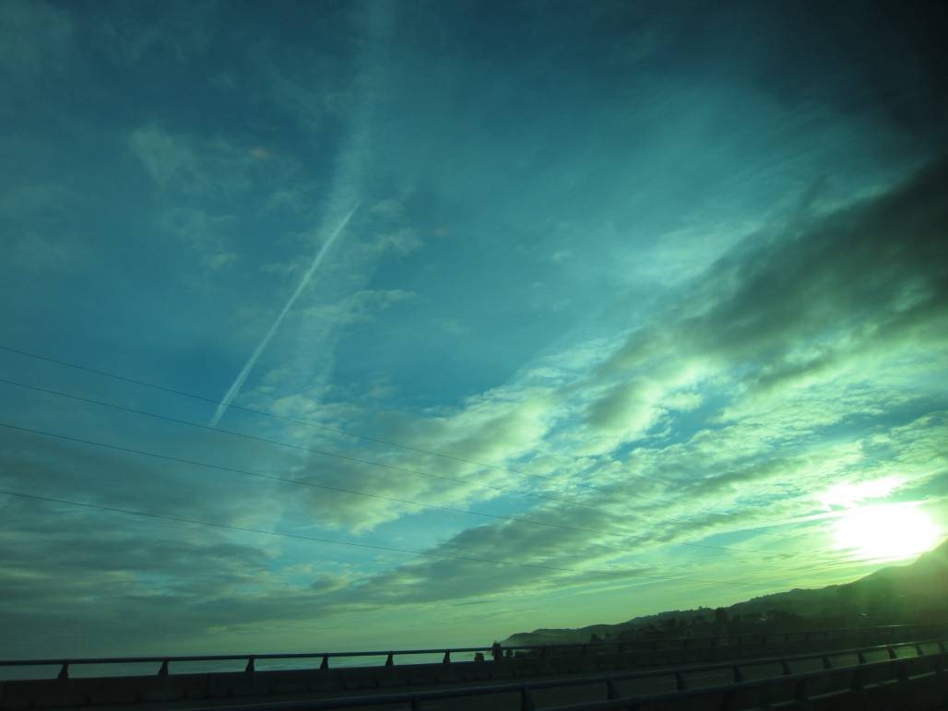
Fotografía Mari Tere
ASTURIAS
“PICOS DE EUROPA”
“COVADONGA”
“LAGOS”

Slide 2
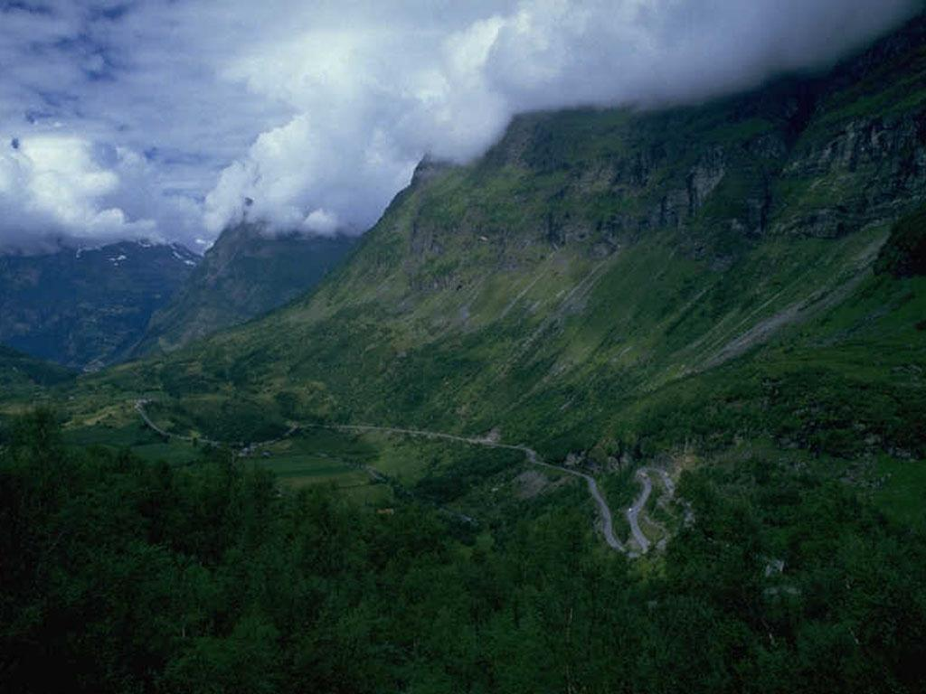
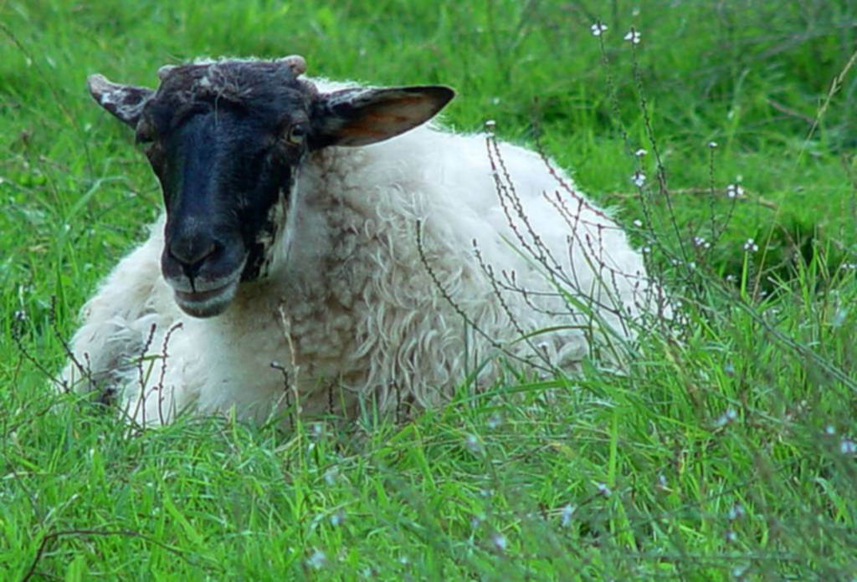
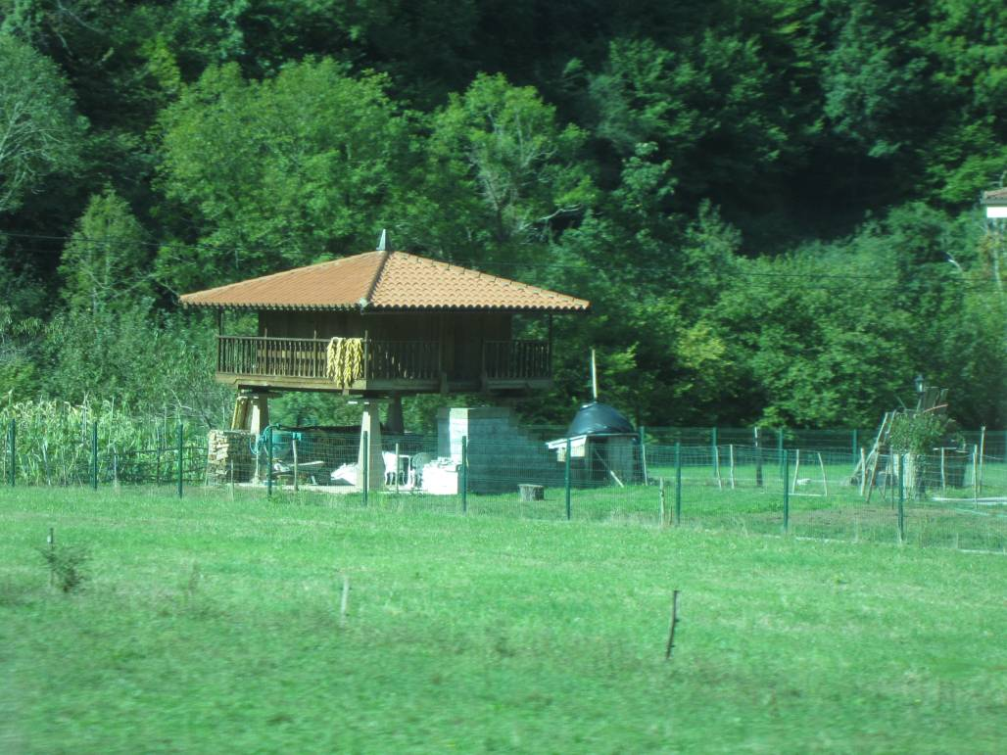
Fotografía Mari Tere

Slide 3
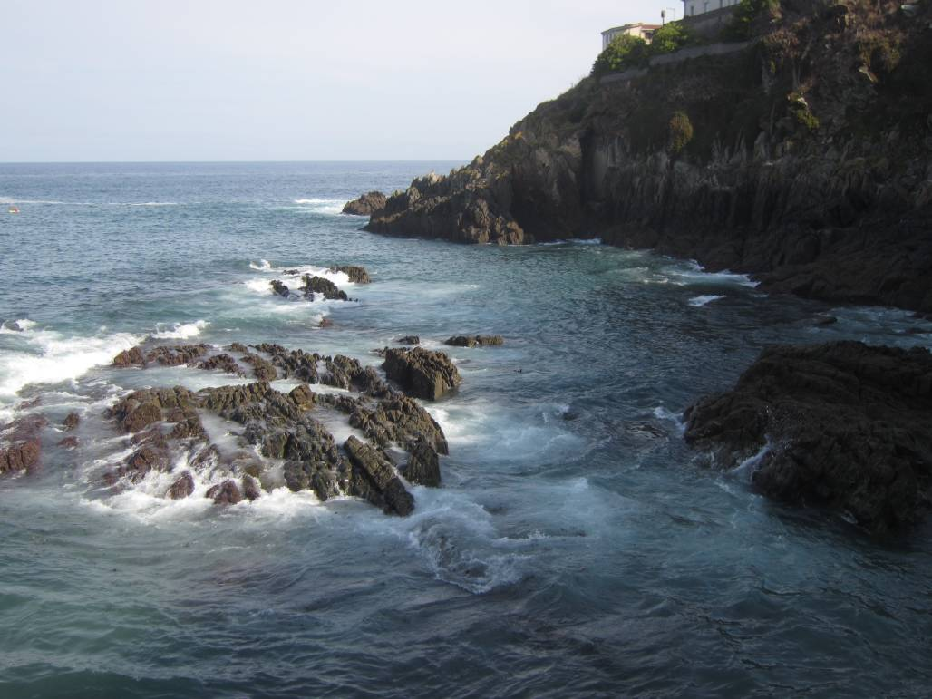
Fotografía Mari Tere

Slide 4
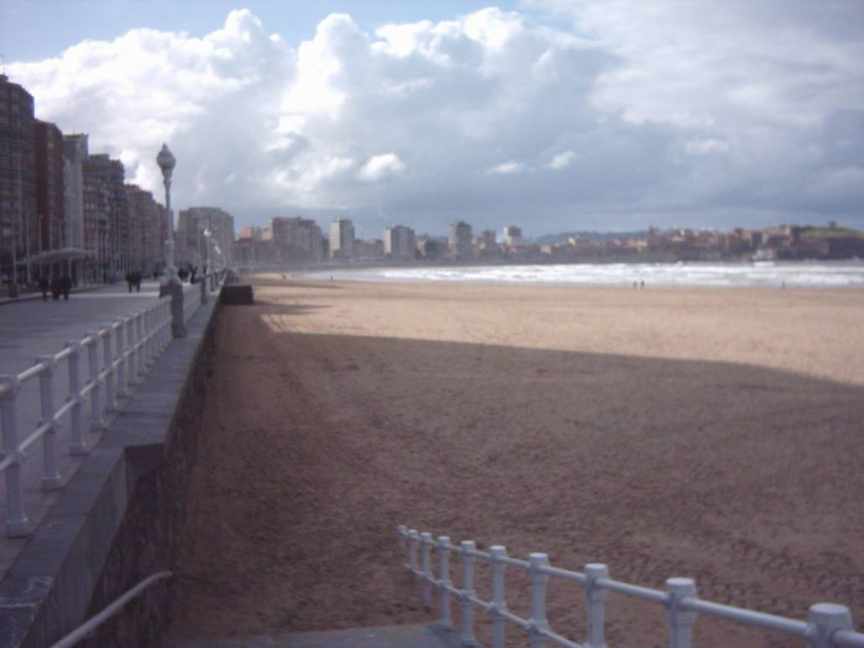
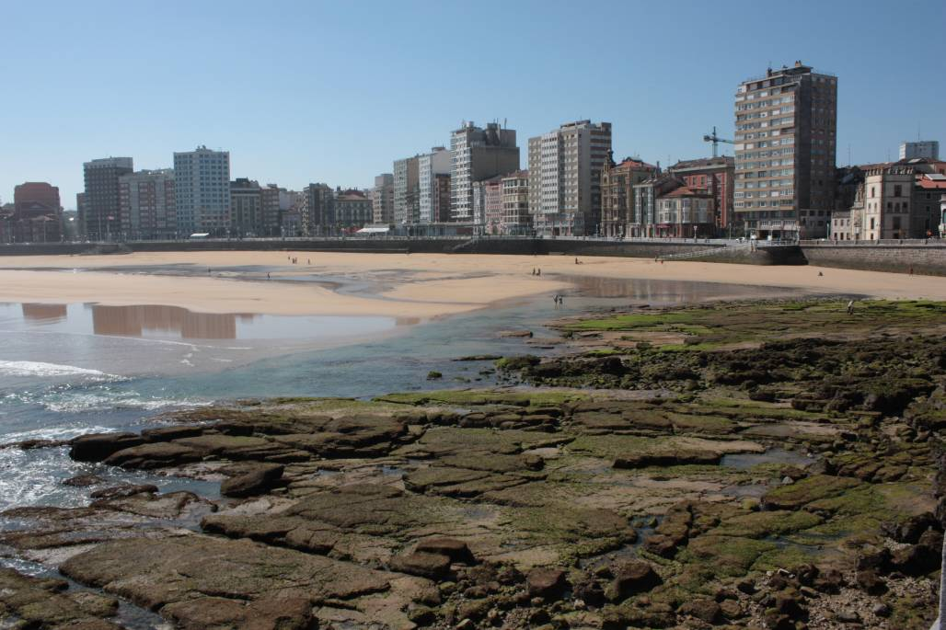
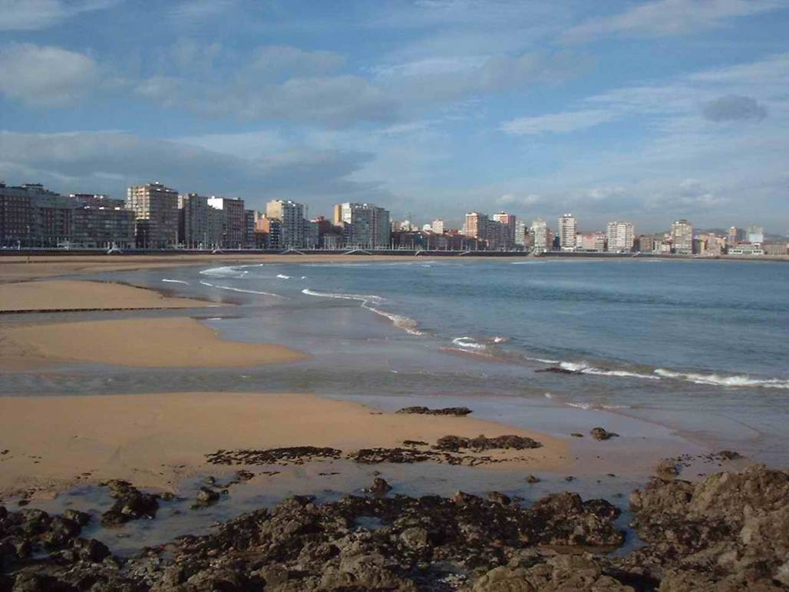
Playa San Lorenzo
Gijón

Slide 5
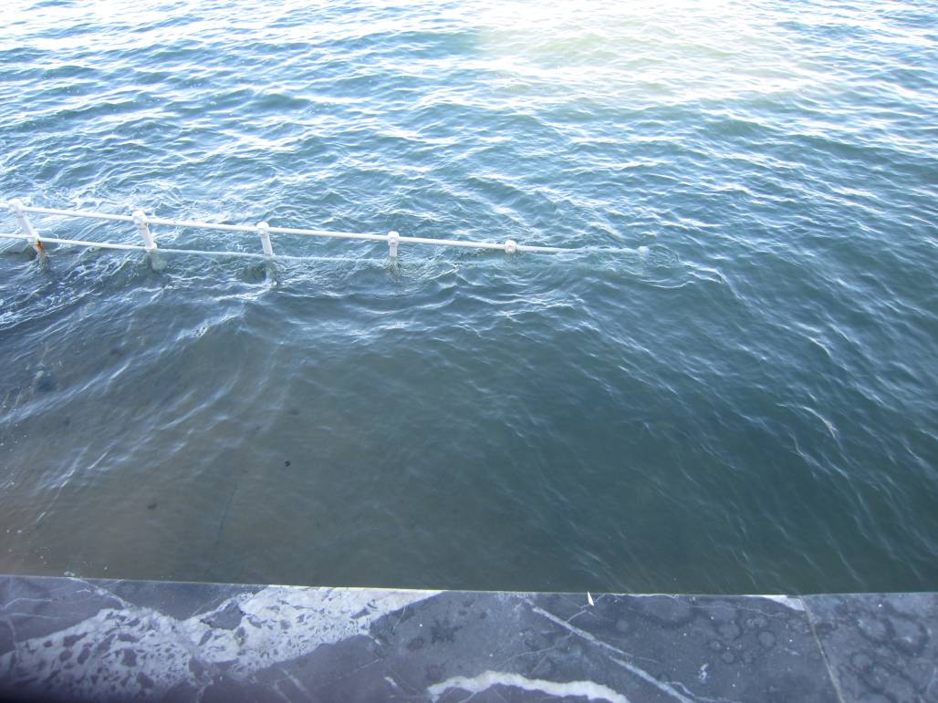
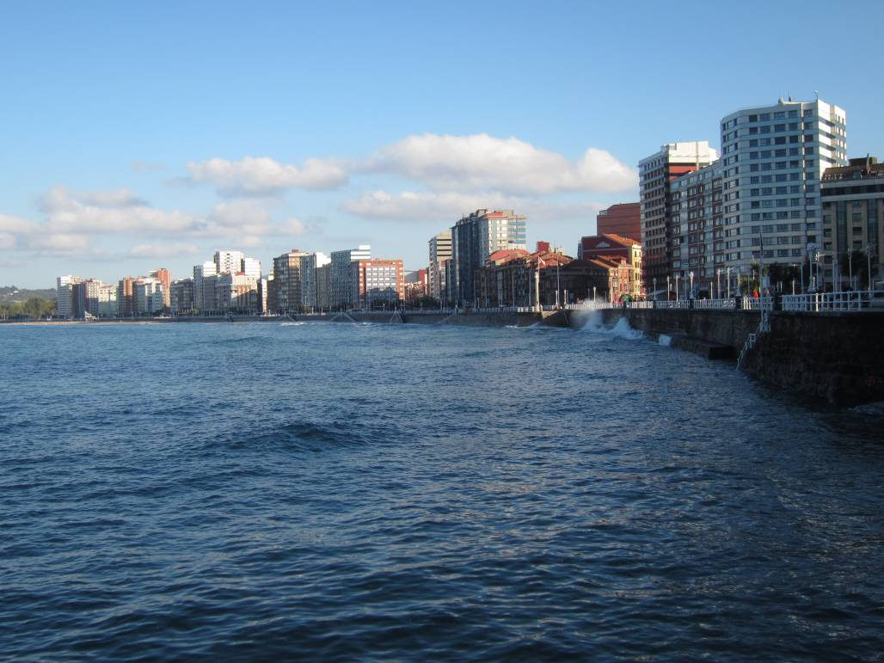
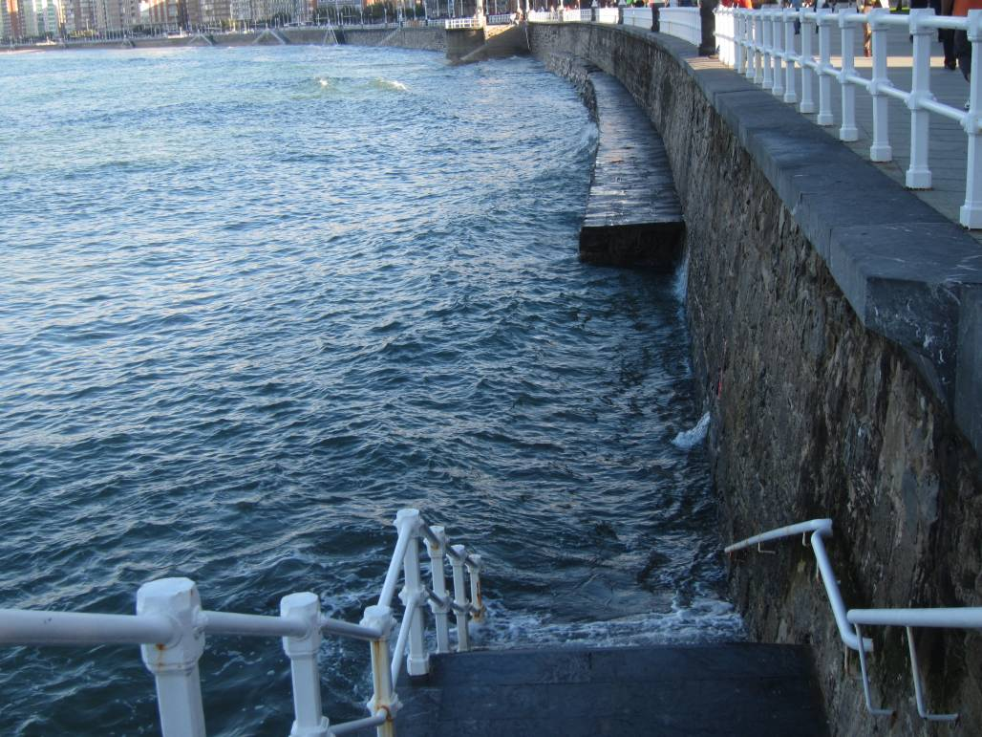
Marea Alta o Pleamar
Fotografía Mari Tere

Slide 6
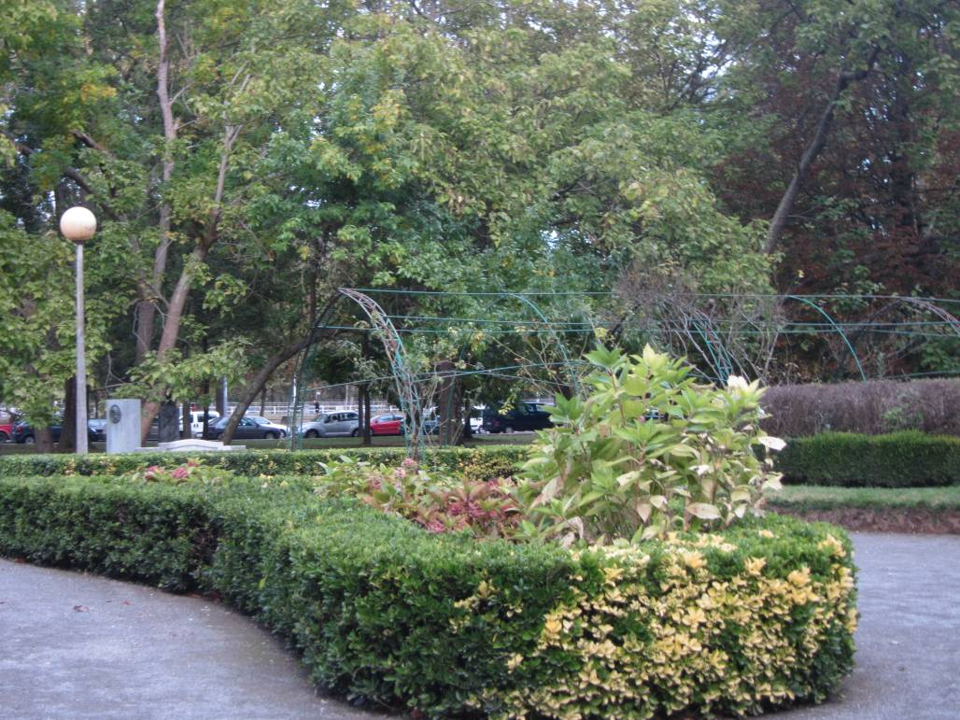
Fotografía Mari Tere
Parque Isabel La Católica
Gijón

Slide 7
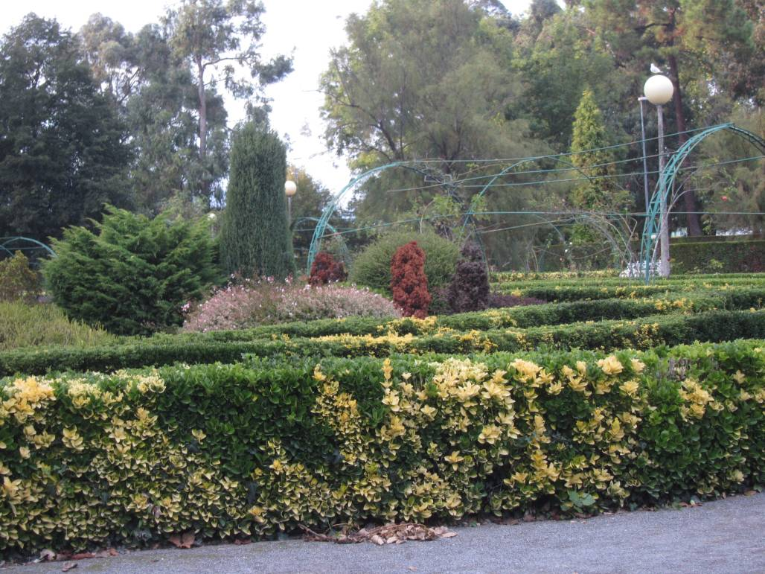
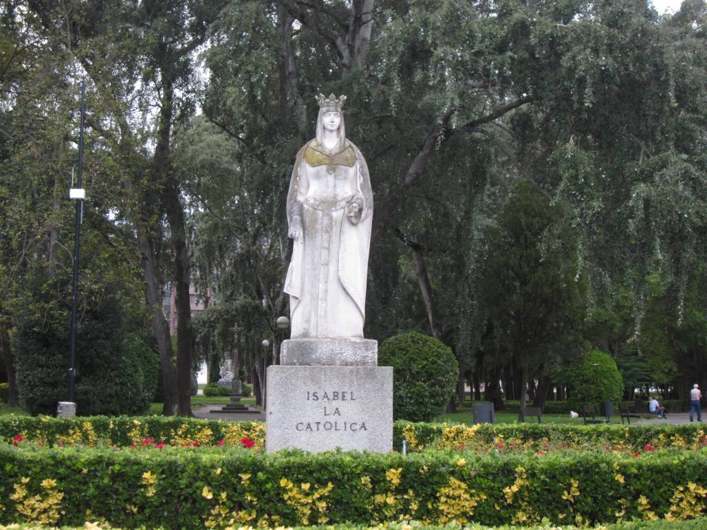
Fotografía Mari Tere

Slide 8
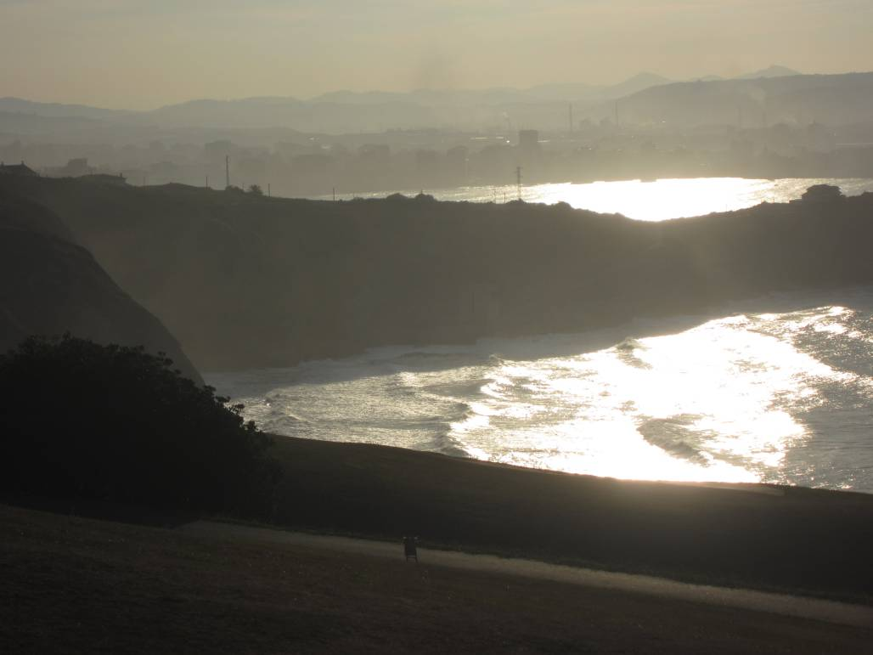
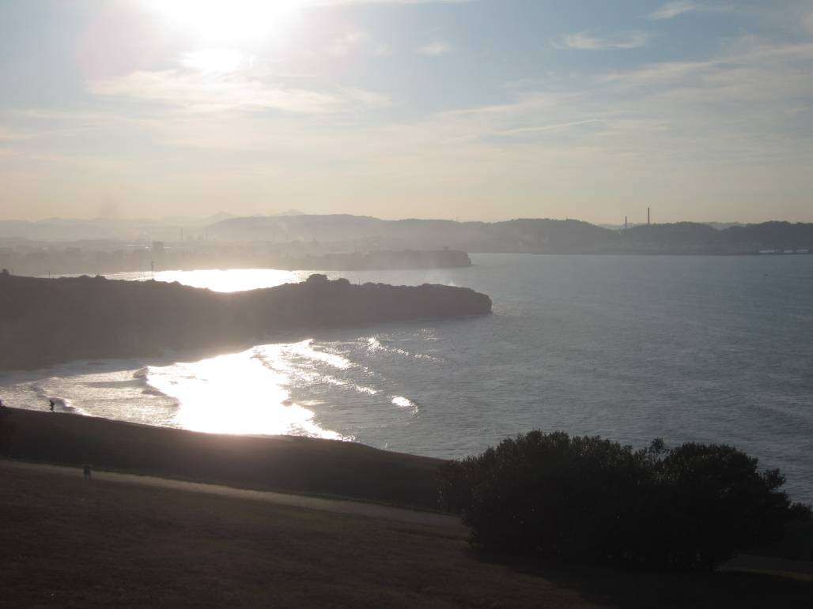
Fotografía Mari Tere

Slide 9
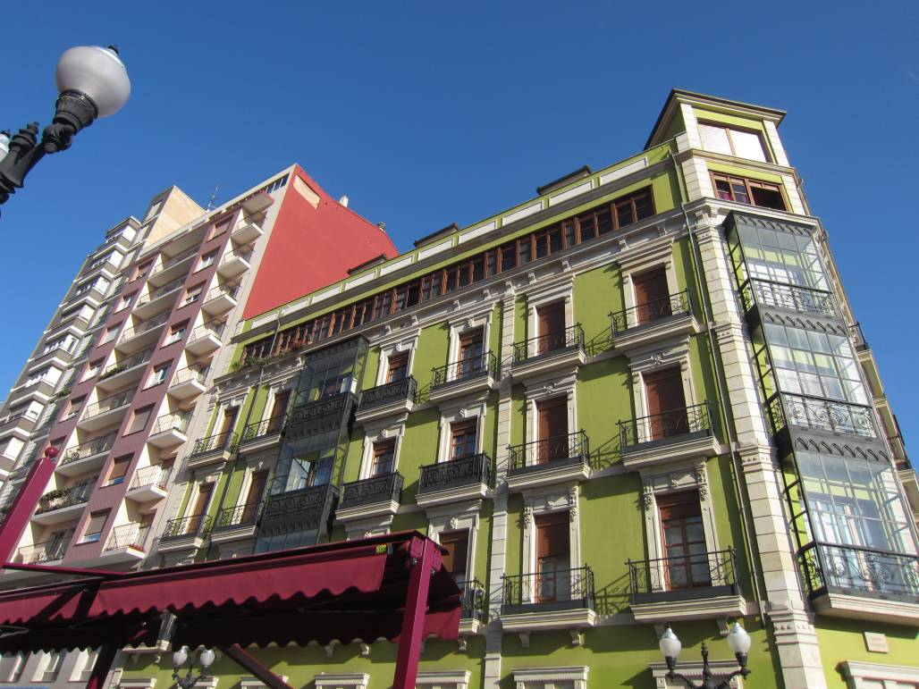
Fotografía Mari Tere

Slide 10
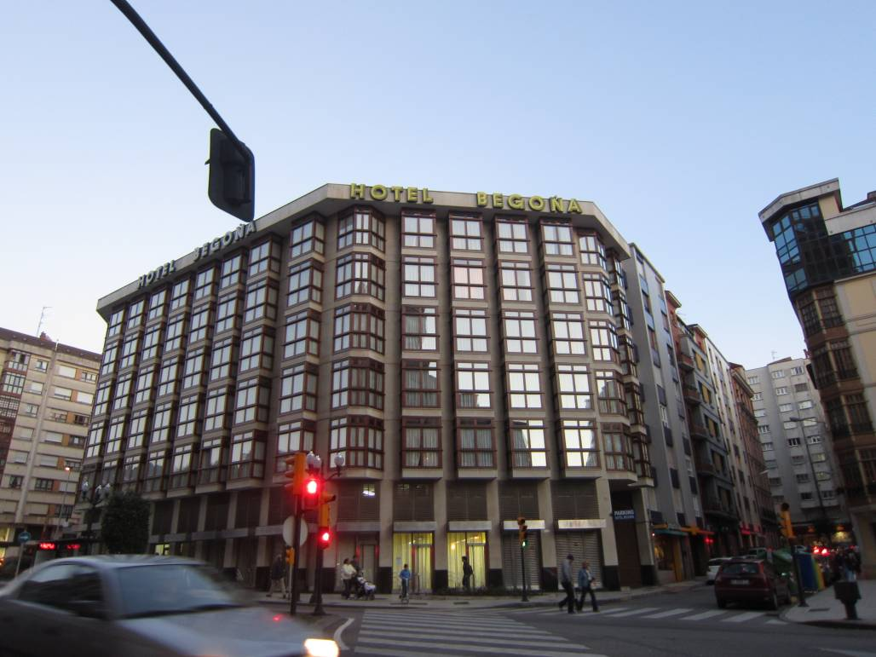
Fotografía Mari Tere

Slide 11
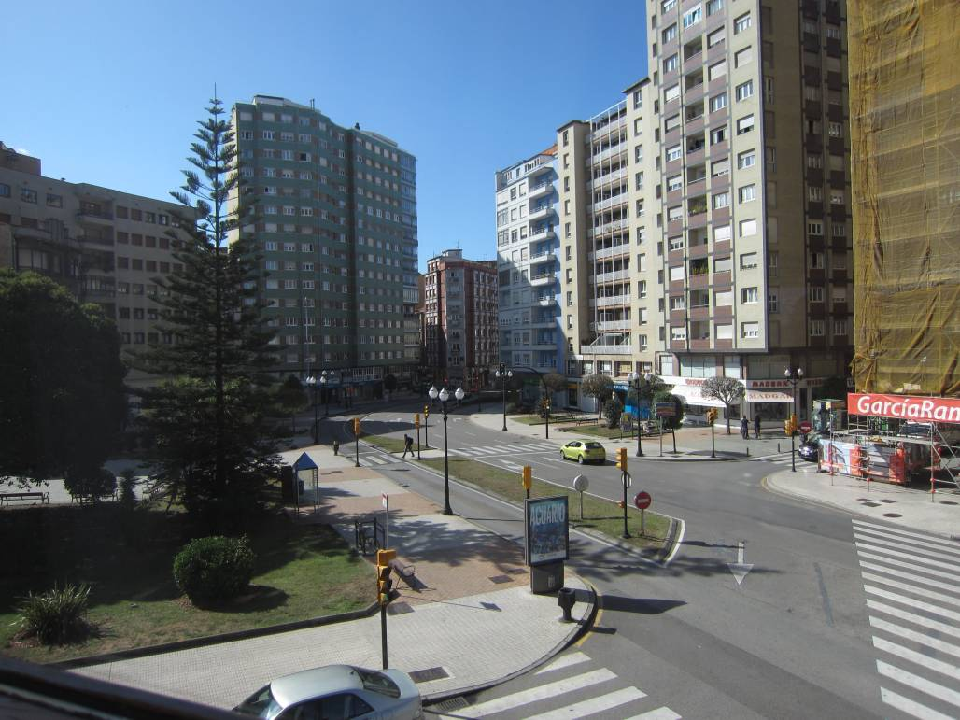
Fotografía Mari Tere

Slide 12
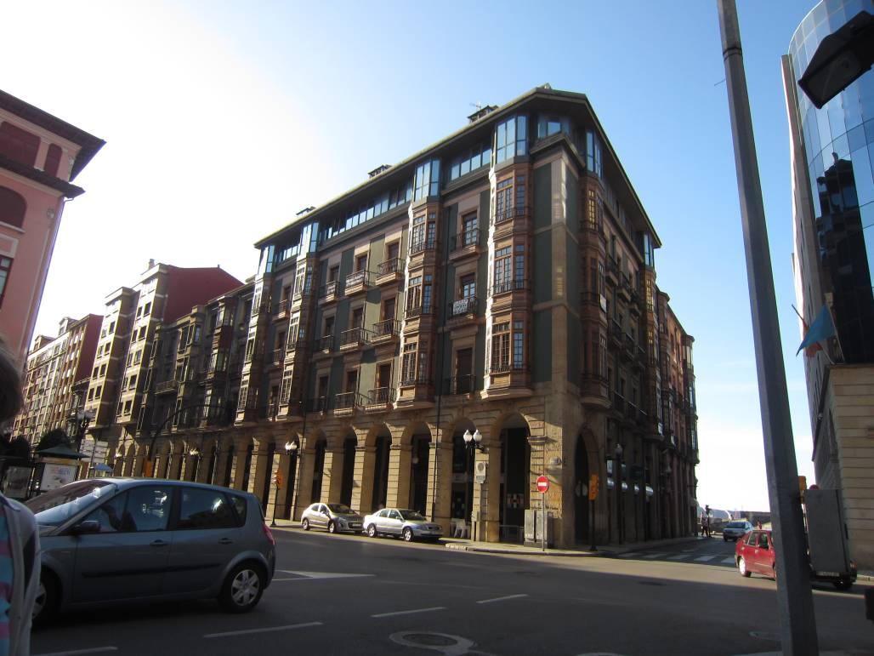
Fotografía Mari Tere

Slide 13
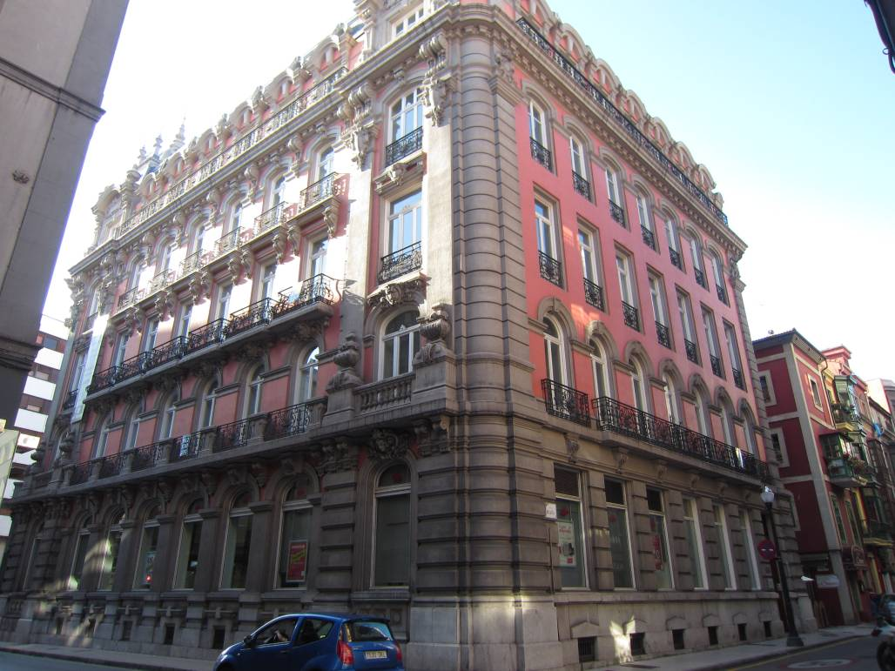
Fotografía Mari Tere

Slide 14
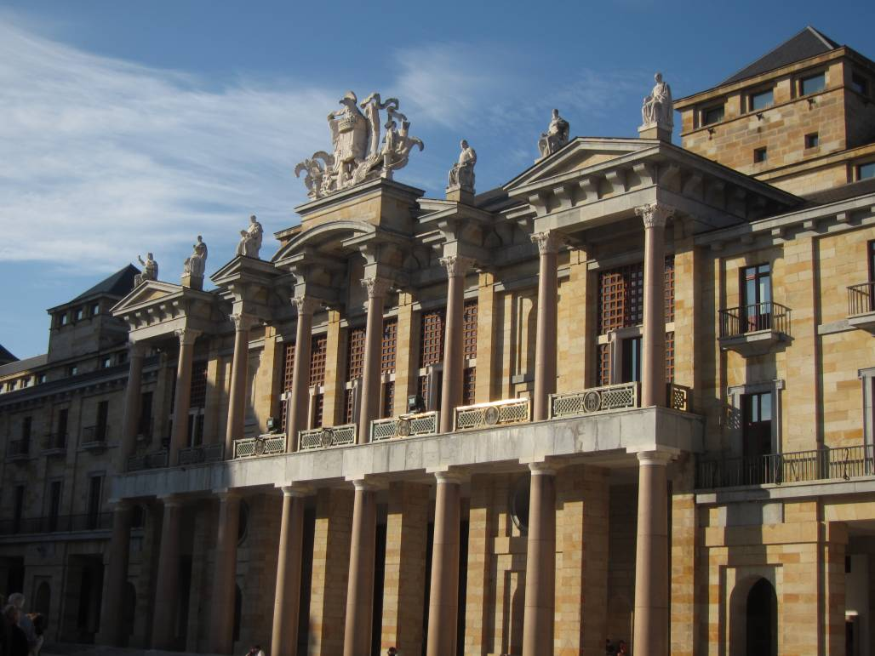
Universidad Laboral
Fotografía Mari Tere

Slide 15
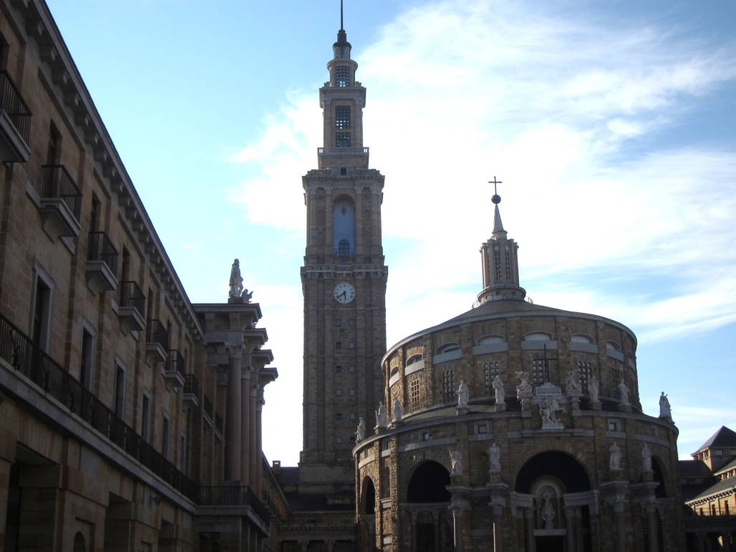
Fotografía Mari Tere

Slide 16
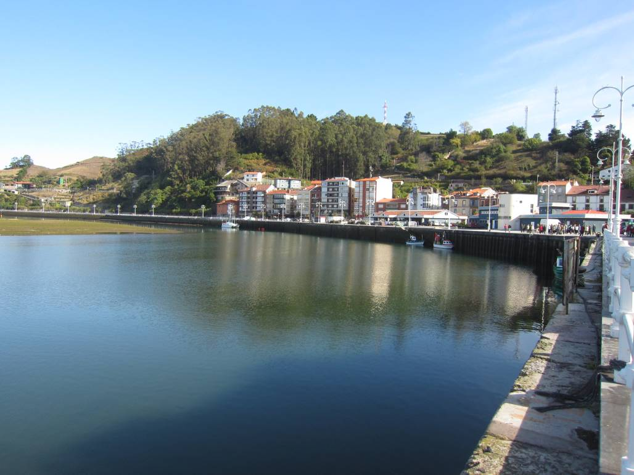
Ribadesella
Fotografía Mari Tere

Slide 17
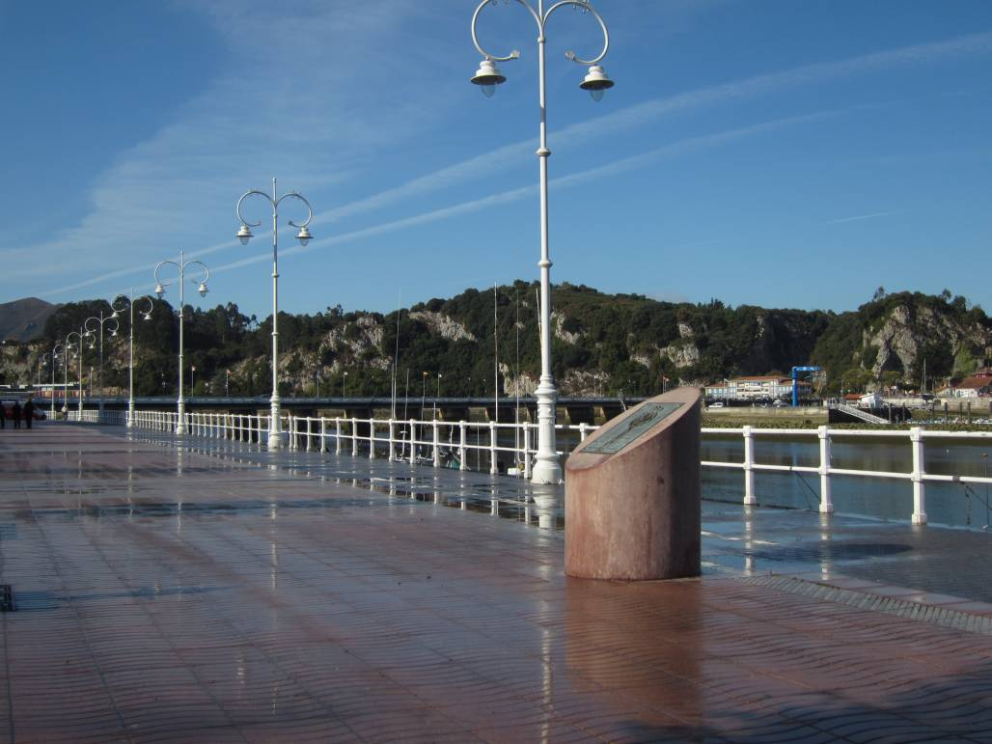
Fotografía Mari Tere

Slide 18
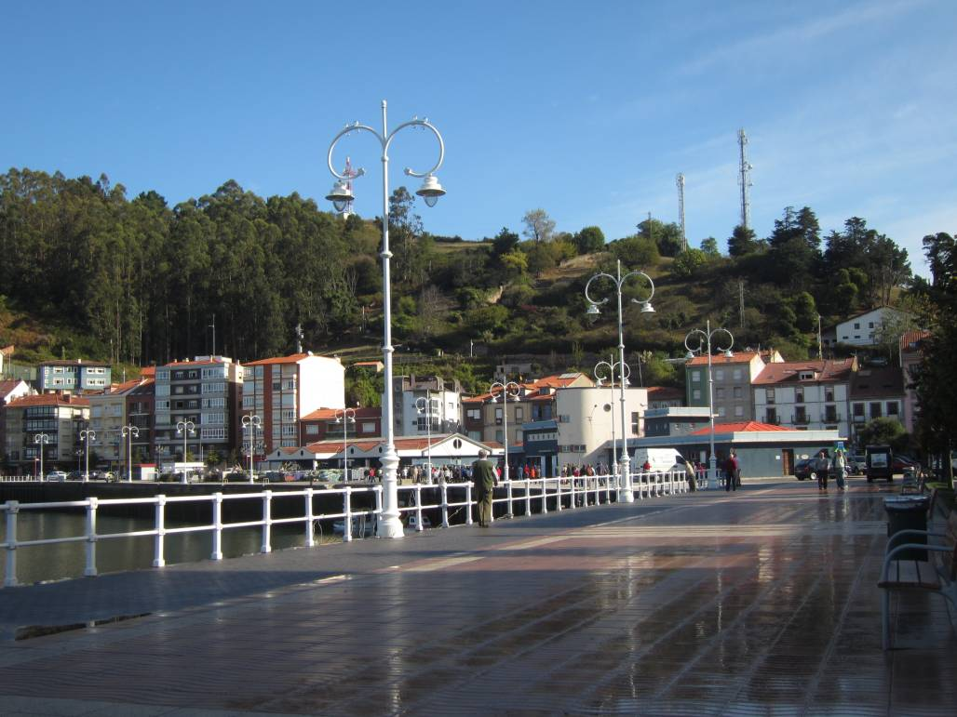
Fotografía Mari Tere

Slide 19
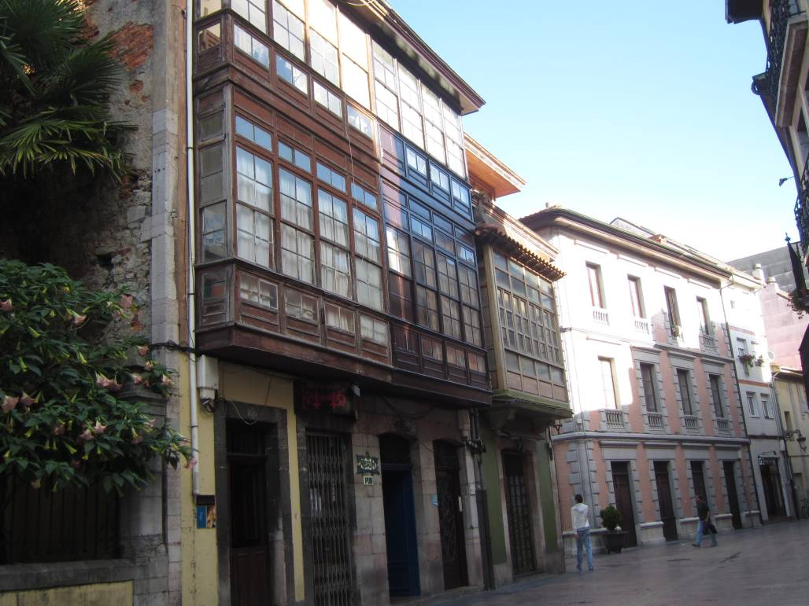
Fotografía Mari Tere

Slide 20
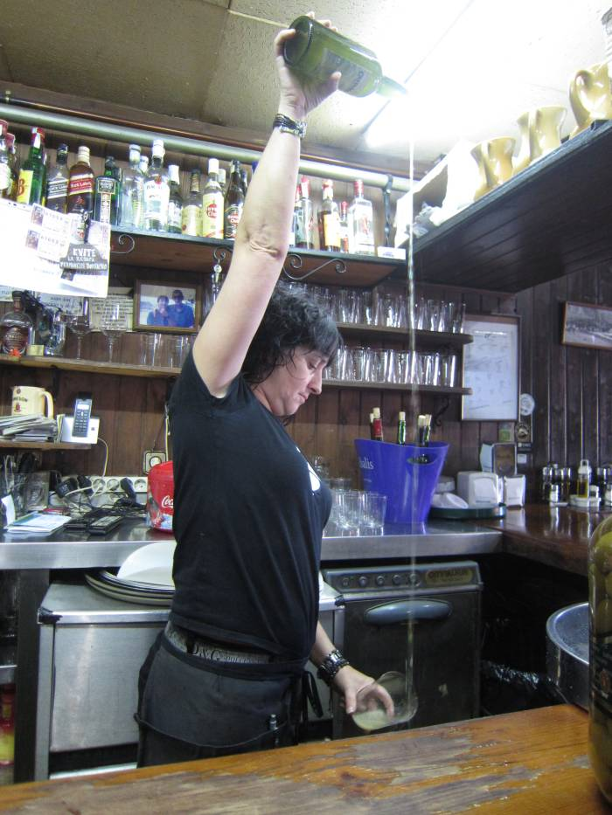
Escanciando
un “culín”
de sidra.
Fotografía Mari Tere

Slide 21
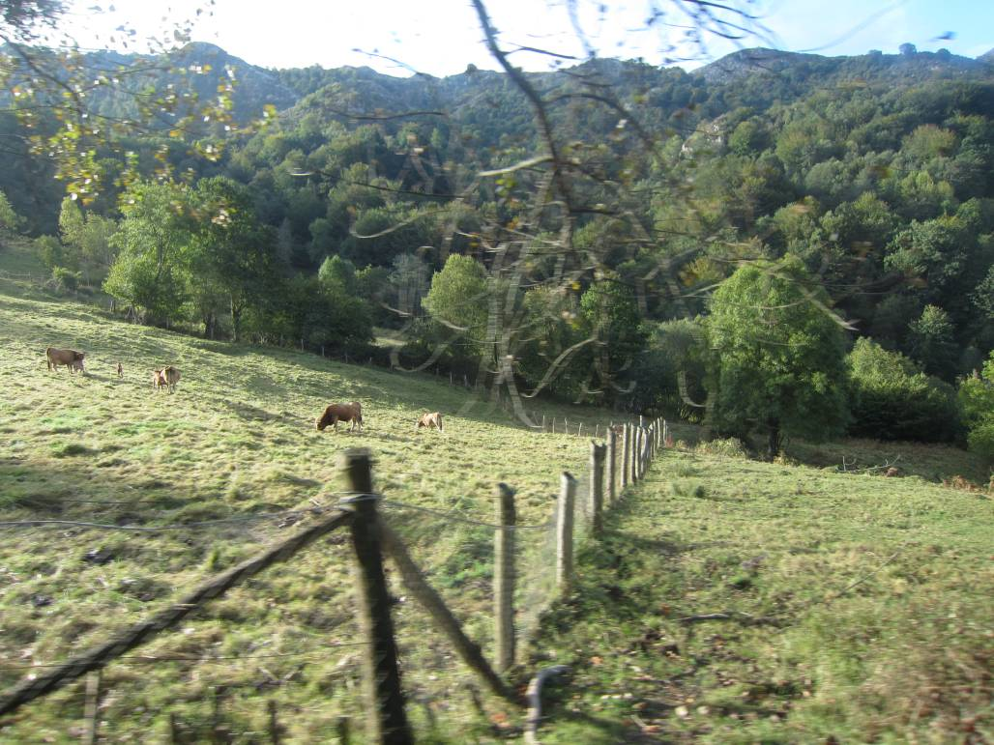
PICOS DE EUROPA
Fotografía Mari Tere

Slide 22
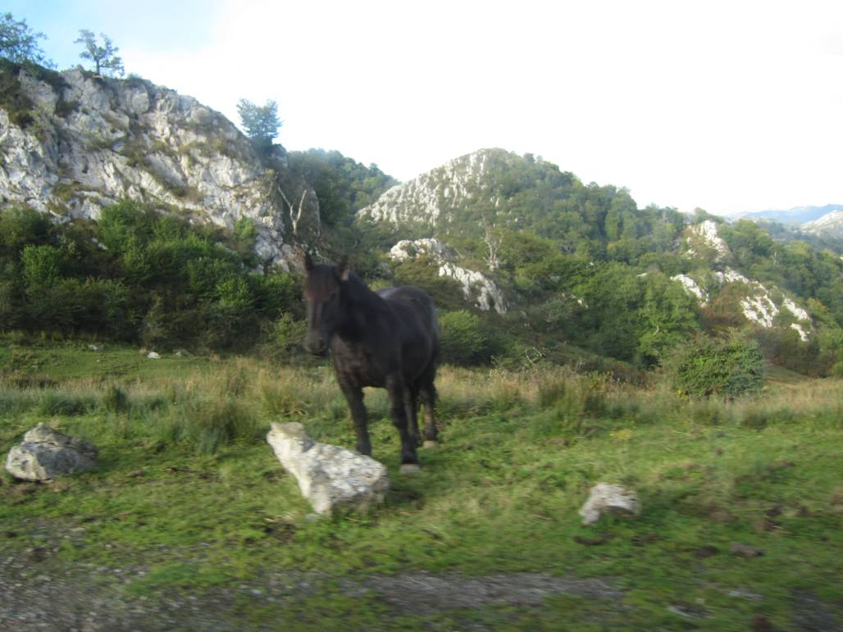
Fotografía Mari Tere

Slide 23
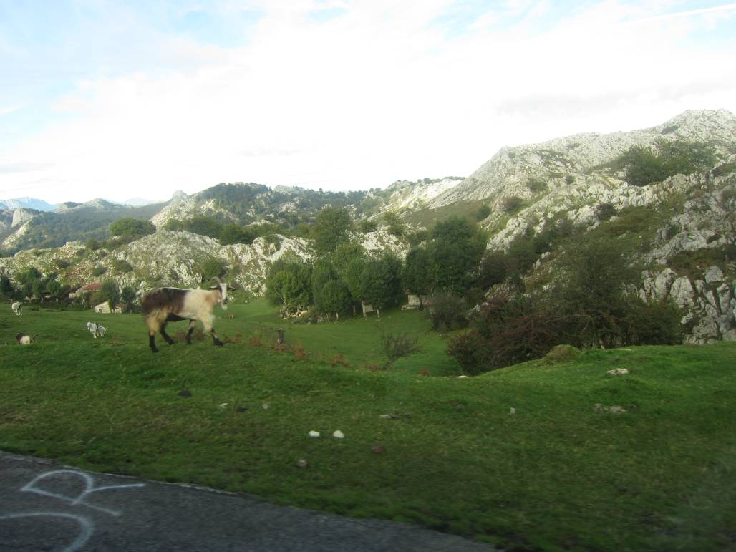
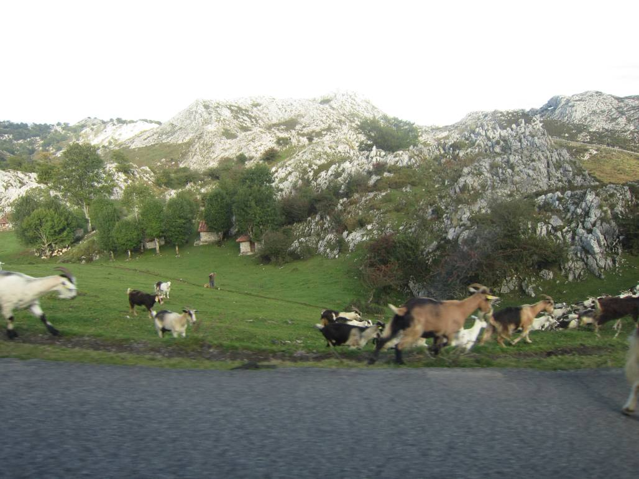
Fotografía Mari Tere

Slide 24
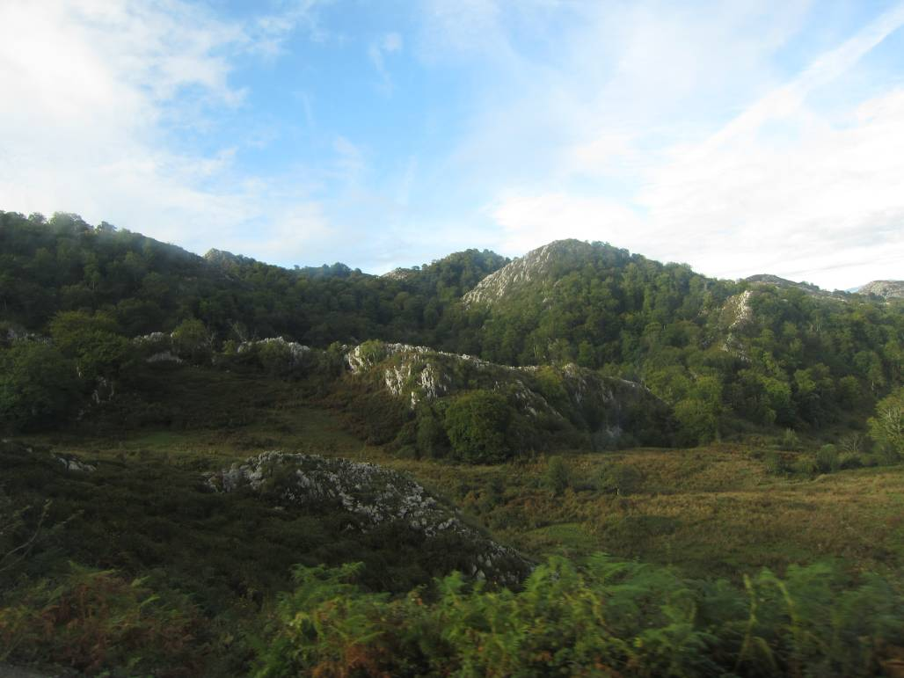
Fotografía Mari Tere

Slide 25
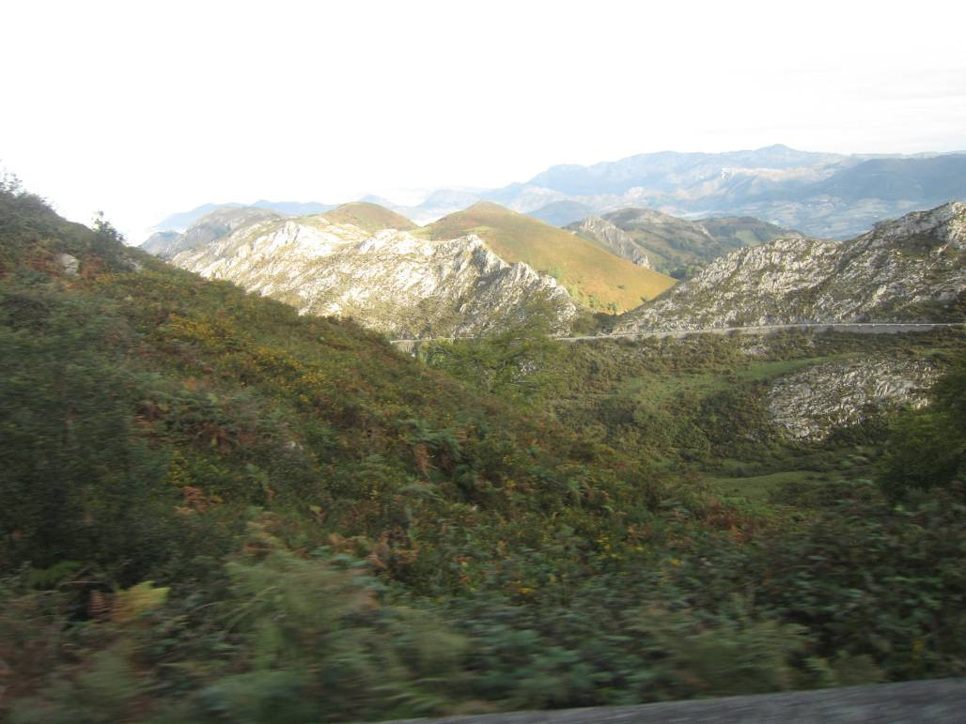
Fotografía Mari Tere

Slide 26
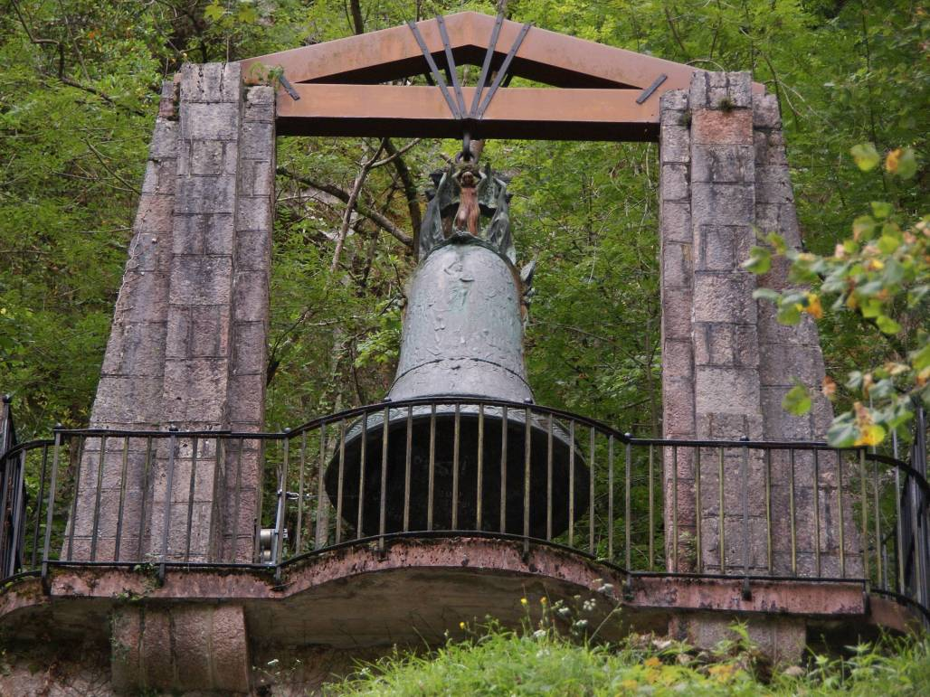

Slide 27
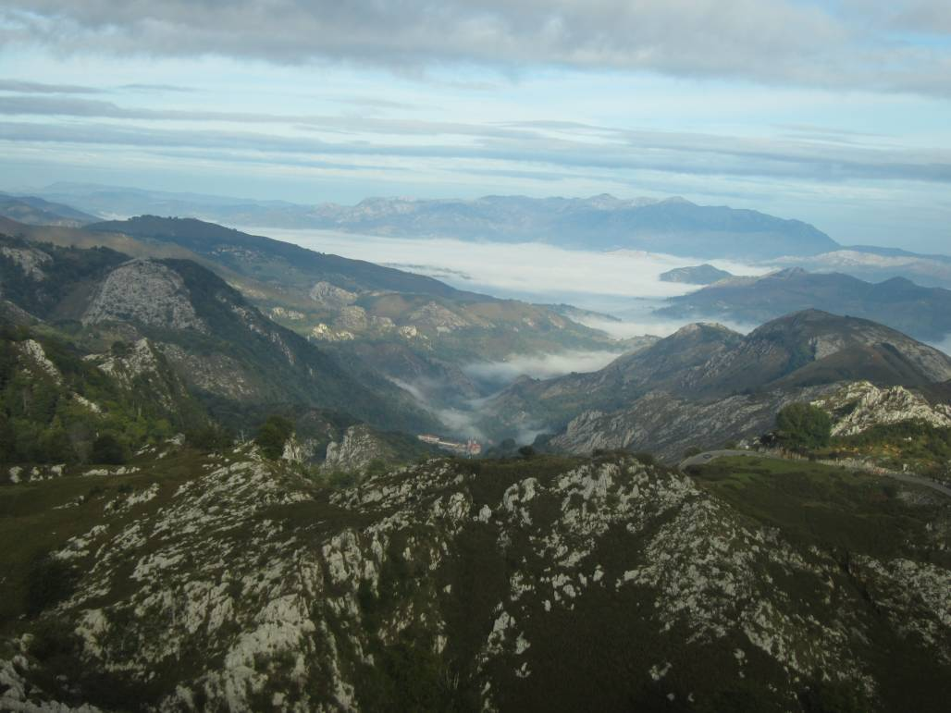
Fotografía Mari Tere

Slide 28
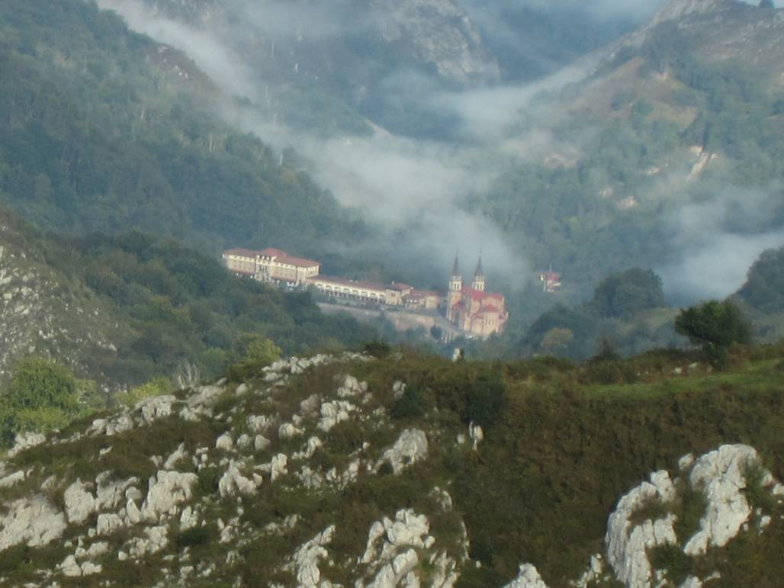
Fotografía Mari Tere
COVADONGA

Slide 29
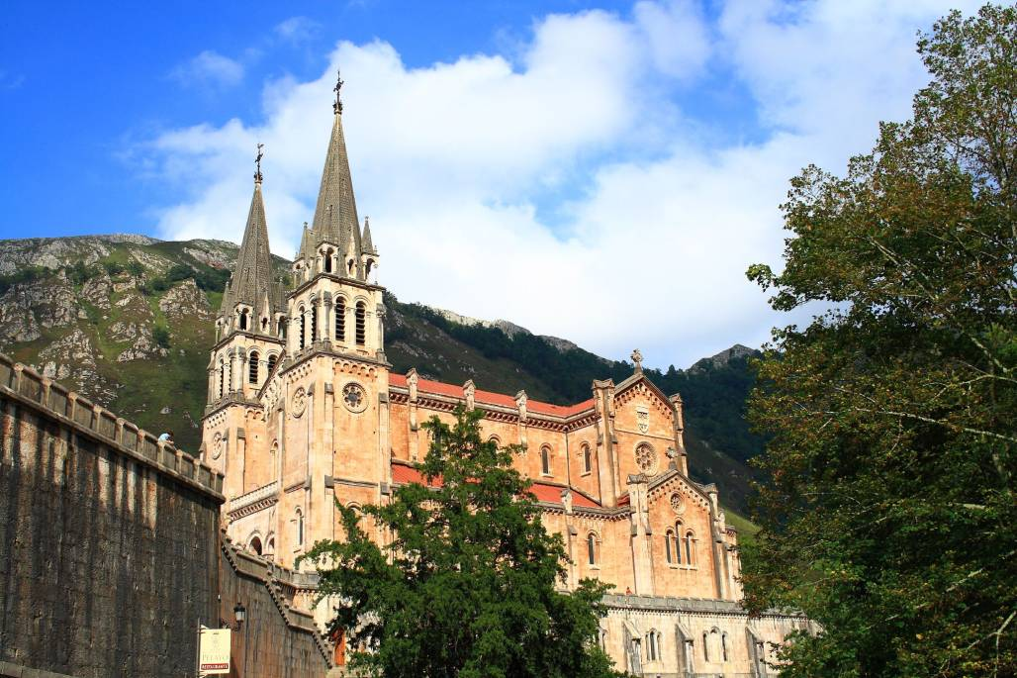

Slide 30
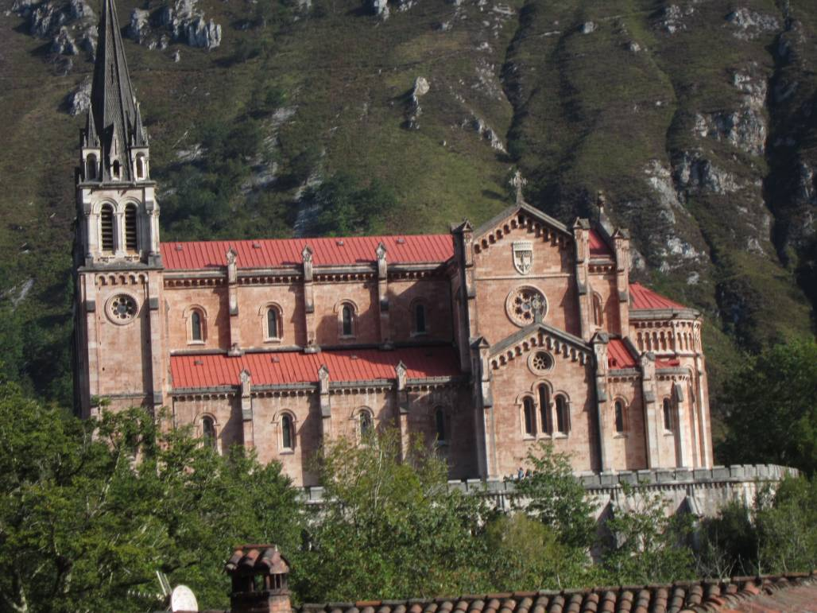
Fotografía Mari Tere

Slide 31
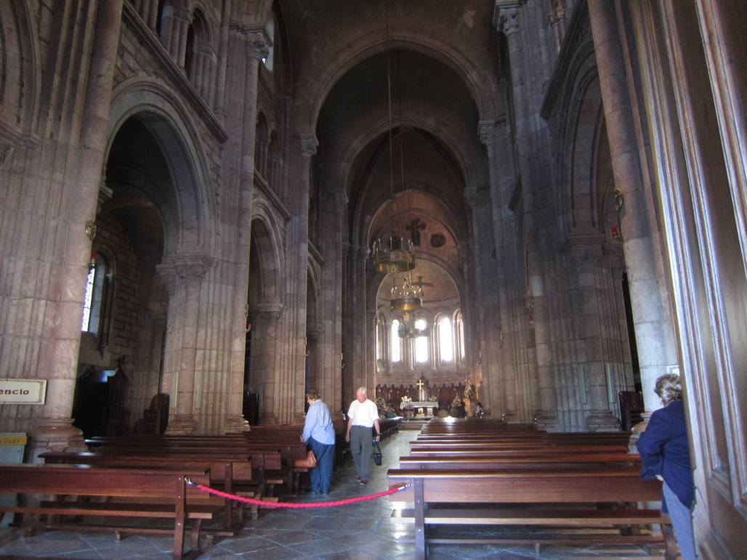
Fotografía Mari Tere

Slide 32
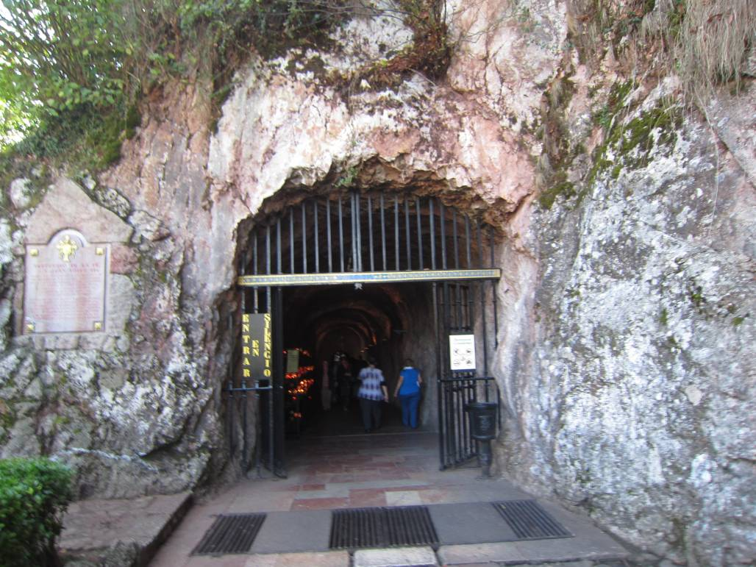
Fotografía Mari Tere
Entrada a la gruta

Slide 33
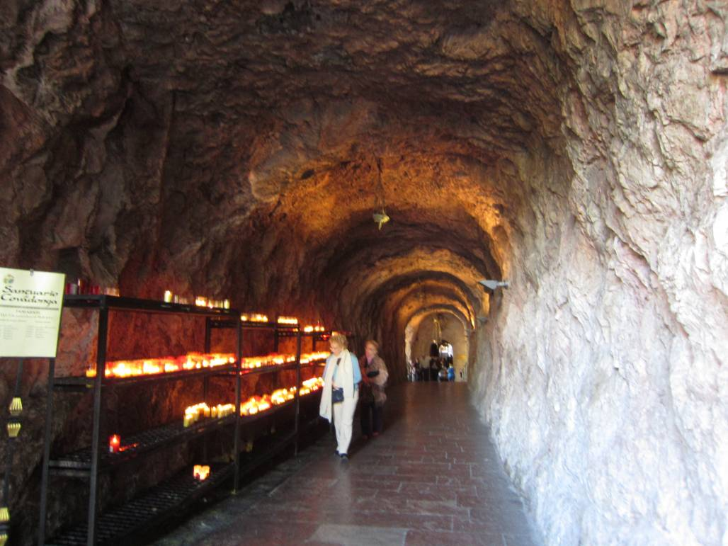
Fotografía Mari Tere

Slide 34
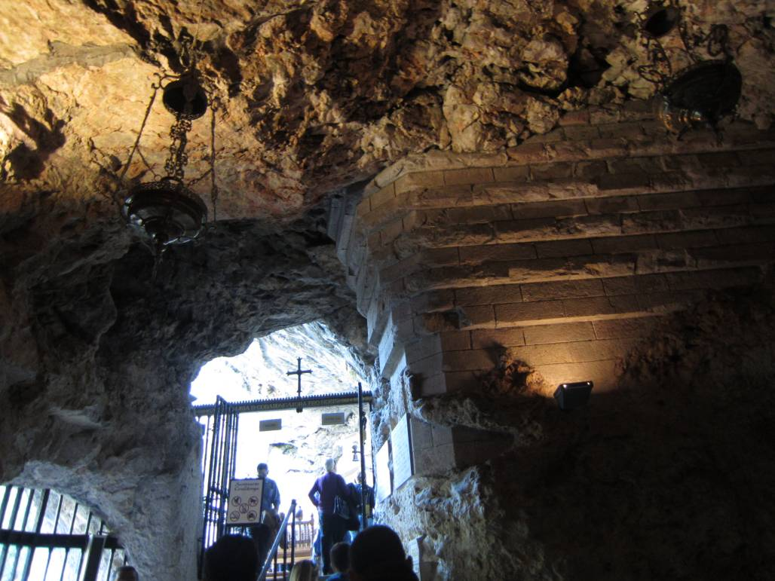
Fotografía Mari Tere

Slide 35
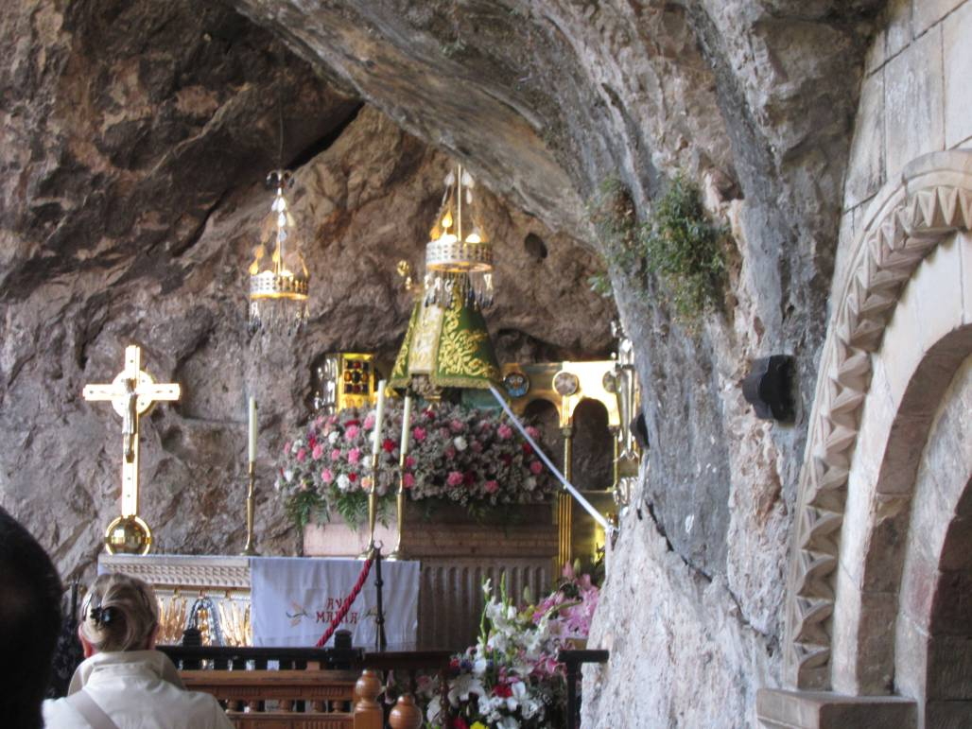
Fotografía Mari Tere

Slide 36
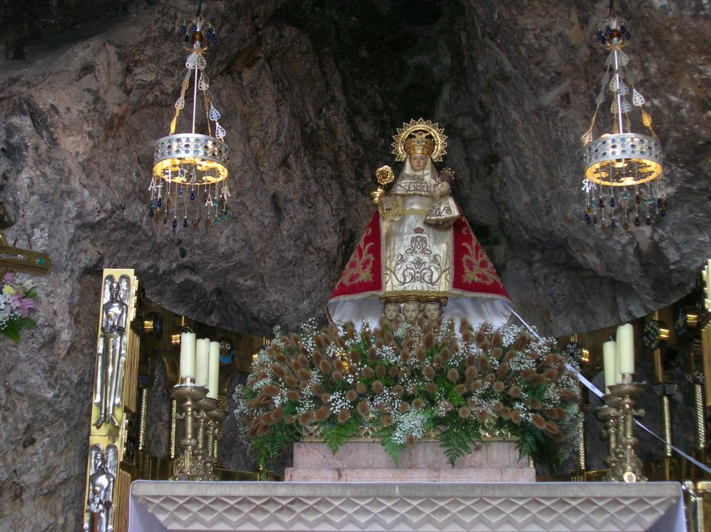
“La Santina”

Slide 37
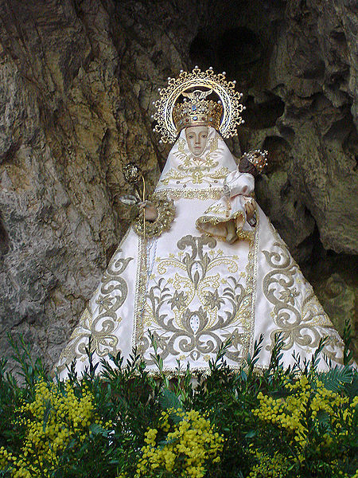
Ntra. Sra. de Covadonga

Slide 38
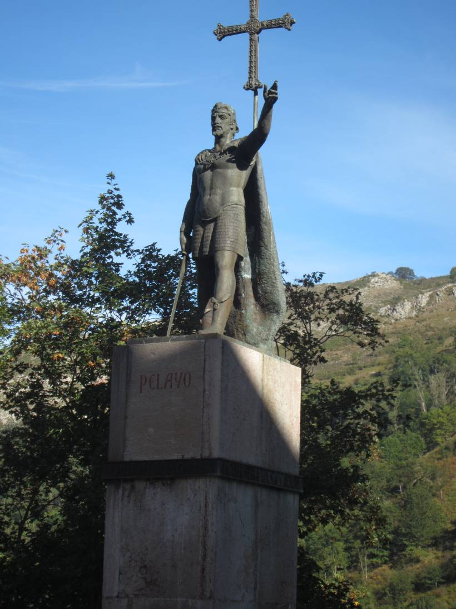
Fotografía Mari Tere

Slide 39
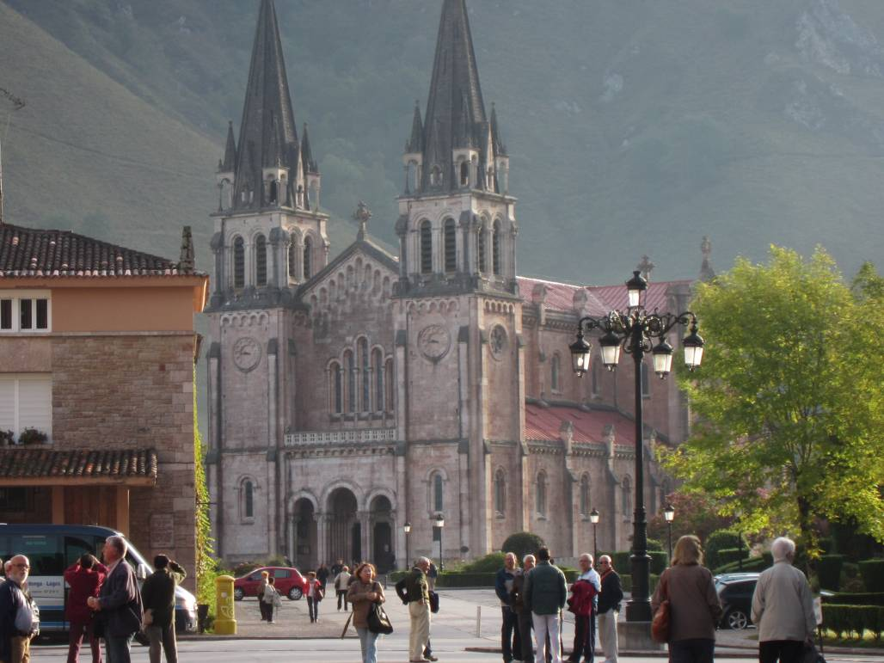
Fotografía Mari Tere

Slide 40
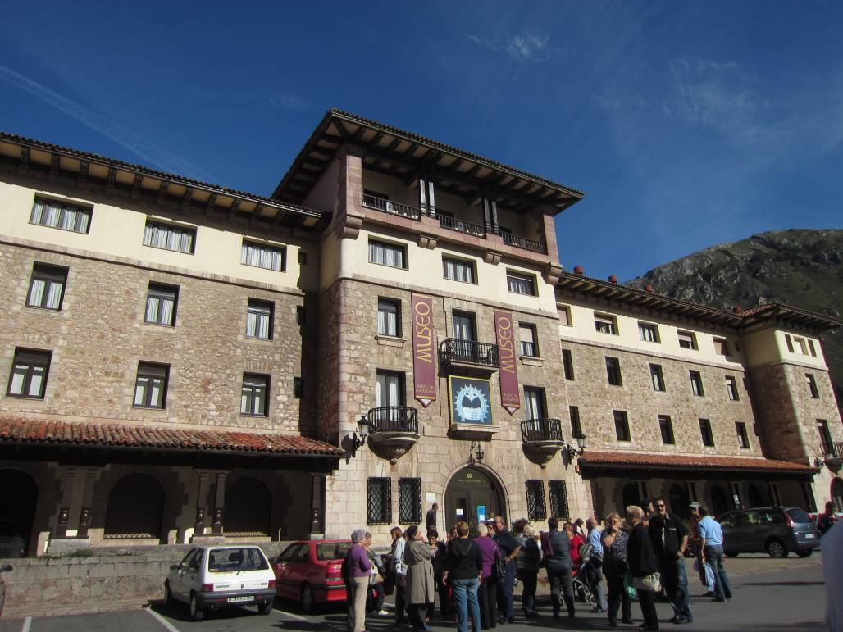
Desde aquí comenzamos la subida en taxi
Fotografía Mari Tere

Slide 41
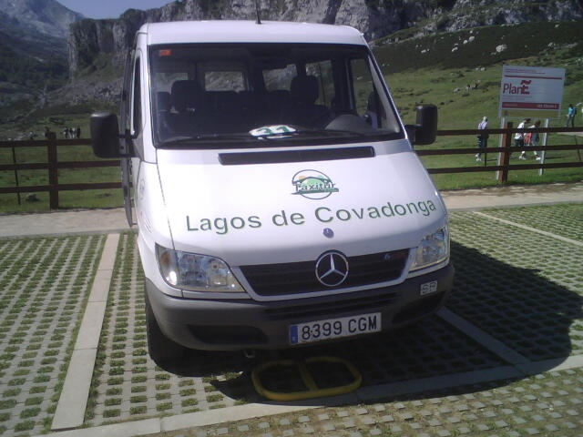

Slide 42

Subida a los Lagos de Covadonga
Fotografía Mari Tere

Slide 43

Fotografía Mari Tere

Slide 44

Parque Nacional de los Picos de Europa
Fotografía Mari Tere

Slide 45

Carretera de subida
Fotografía Mari Tere
Fotografía Mari Tere

Slide 46

Fotografía Mari Tere

Slide 47

Fotografía Mari Tere

Slide 48

Fotografía Mari Tere

Slide 49

Fotografía Mari Tere

Slide 50

Fotografía Mari Tere

Slide 51

Los Lagos
Fotografía Mari Tere

Slide 52

Fotografía Mari Tere

Slide 53

Fotografía Mari Tere

Slide 54

Fotografía Mari Tere

Slide 55

Fotografía Mari Tere

Slide 56

Fotografía Mari Tere

Slide 57

Taxi subiendo
Fotografía Mari Tere

Slide 58

Fotografía Mari Tere

Slide 59

Fotografía Mari Tere

Slide 60

Fotografía Mari Tere

Slide 61

Fotografía Mari Tere

Slide 62

Fotografía Mari Tere

Slide 63

Fotografía Mari Tere

Slide 64

Fotografía Mari Tere

Slide 65

Picos de Europa
Fotografía Mari Tere

Slide 66

Fotografía Mari Tere

Slide 67

Fotografía Mari Tere

Slide 68

Fotografía Mari Tere

Slide 69

Fotografía Mari Tere

Slide 70


Cangas de Onís
Fotografía Mari Tere

Slide 71

Cudillero
Fotografía Mari Tere

Slide 72

Fotografía Mari Tere

Slide 73

Fotografía Mari Tere

Slide 74

Fotografía Mari Tere

Slide 75

Fotografía Mari Tere

Slide 76


Oviedo
“La Catedral”
Fotografía Mari Tere

Slide 77


Fotografía Mari Tere

Slide 78

Fotografía Mari Tere

Slide 79

Fotografía Mari Tere

Slide 80

Fotografía Mari Tere

Slide 81

Fotografía Mari Tere

Slide 82

Parque San Francisco
Fotografía Mari Tere

Slide 83


Fotografía Mari Tere

Slide 84


Slide 85


Slide 86

Fotografía Mari Tere

Slide 87

Diseño
Fotografías
María Teresa Espín
2012
Fotografía Mari Tere

Slide 88



Accede a la sección que desees desde aquí:
Propia Creación
De la Red
Dedicatorias | Fechas Especiales | Graciosos
Historia y Arte | Lugares | Musicales
Naturaleza y Ciencias | Política | Reflexión
Religiosos | Románticos | Salud
Dedicatorias | Fechas Especiales | Graciosos
Historia y Arte | Lugares | Musicales
Naturaleza y Ciencias | Política | Reflexión
Religiosos | Románticos | Salud
Si deseas recibir pps periódicamente en tu correo electrónico subscríbete aquí:

